Slide 1

연구실 주간 보고
2020년 8월 28일
인공지능 자율주행 로봇만들기
서지원

Slide 2
# 목차
INDEX
LAST WEEK PLAN
1
지난 주 계획
PROGRESS
& RESULT
2
진행 사항
& 결과
NEXT WEEK PLAN
3
다음 주 계획
LAST WEEK PRESENTATION
4
지난 주 발표 자료

Slide 3
# 지난 주 계획
LAST WEEK
PLAN
Jetson nano에 led 4개 연결하기

Slide 4
# 진행사항 & 결과
PROGRESS
& RESULT
Jetson nano에 led 4개 연결하기

Slide 5
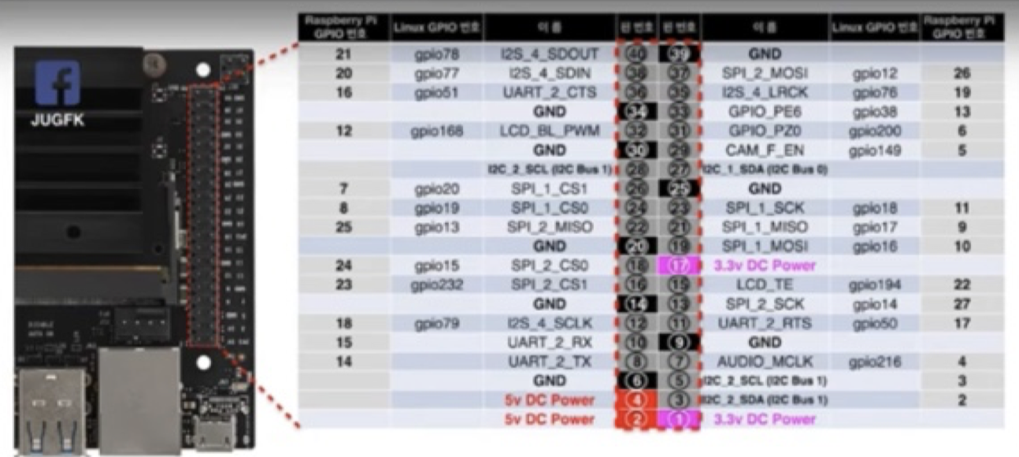
# Jetson nano 핀 맵
DETAIL

Slide 6
# LED 켜기 __ 0000
DETAIL
// 확장 커넥터 핀 번호를 할당하는 방법 지정
// GPIO 핀을 IN 또는 OUT 용도로 저장
// 핀번호로 지정된 해당 핀의 출력 값을 출력

Slide 7
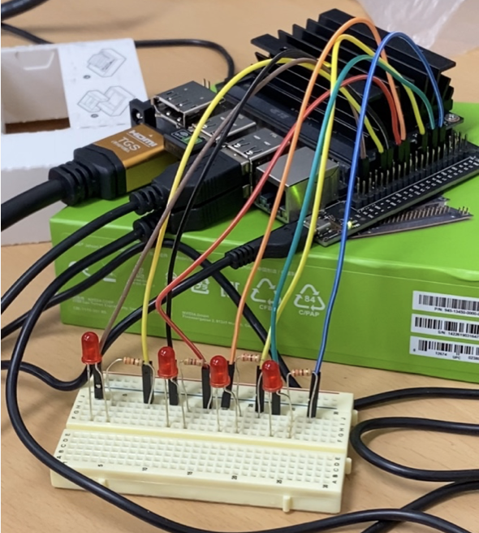
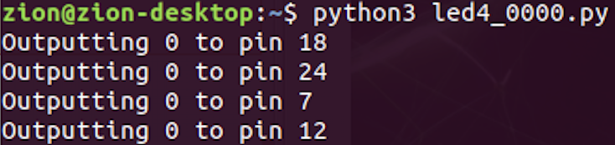
# LED 켜기 __ 0000
DETAIL

Slide 8
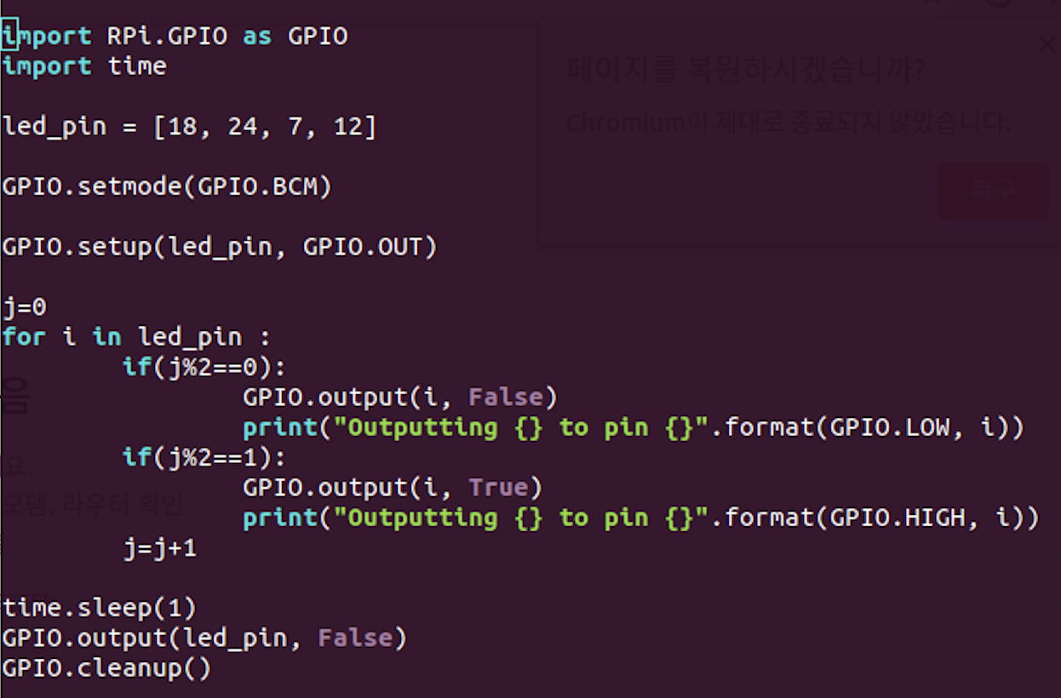
# LED 켜기 __ 0101
DETAIL
// 확장 커넥터 핀 번호를 할당하는 방법 지정
// GPIO 핀을 IN 또는 OUT 용도로 저장
// 핀번호로 지정된 해당 핀의 출력 값을 출력

Slide 9
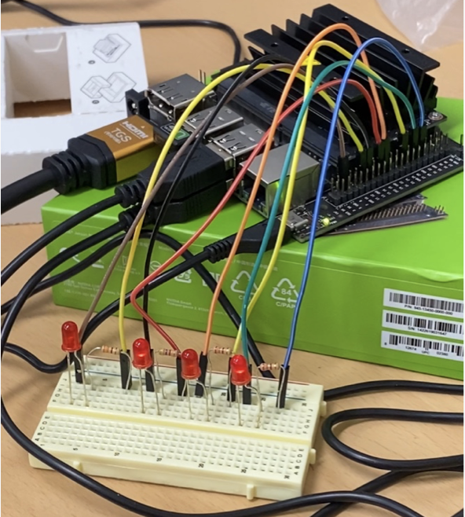
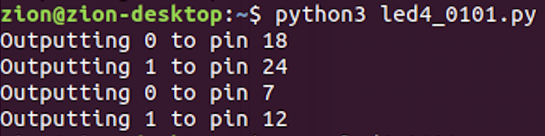
# LED 켜기 __ 0101
DETAIL

Slide 10
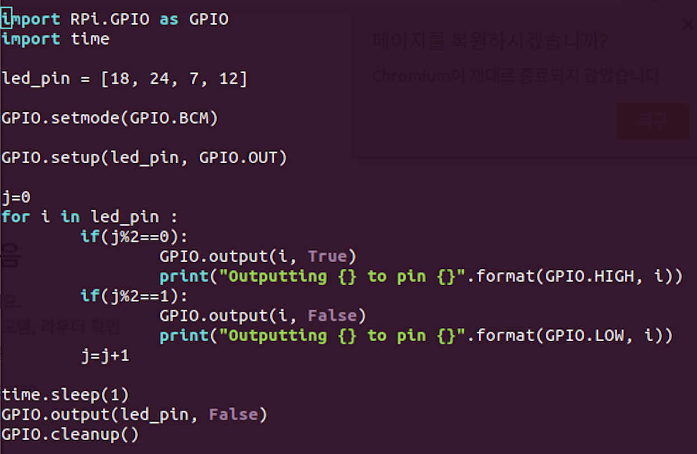
# LED 켜기 __ 1010
DETAIL
// 확장 커넥터 핀 번호를 할당하는 방법 지정
// GPIO 핀을 IN 또는 OUT 용도로 저장
// 핀번호로 지정된 해당 핀의 출력 값을 출력

Slide 11
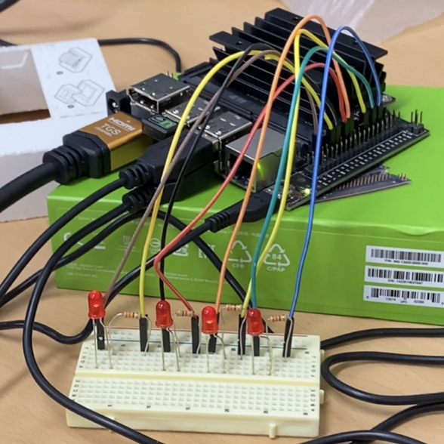
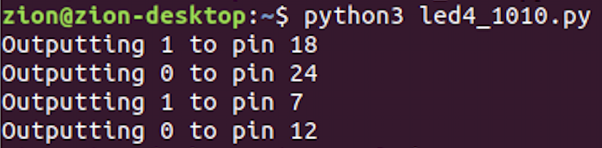
# LED 켜기 __ 1010
DETAIL

Slide 12
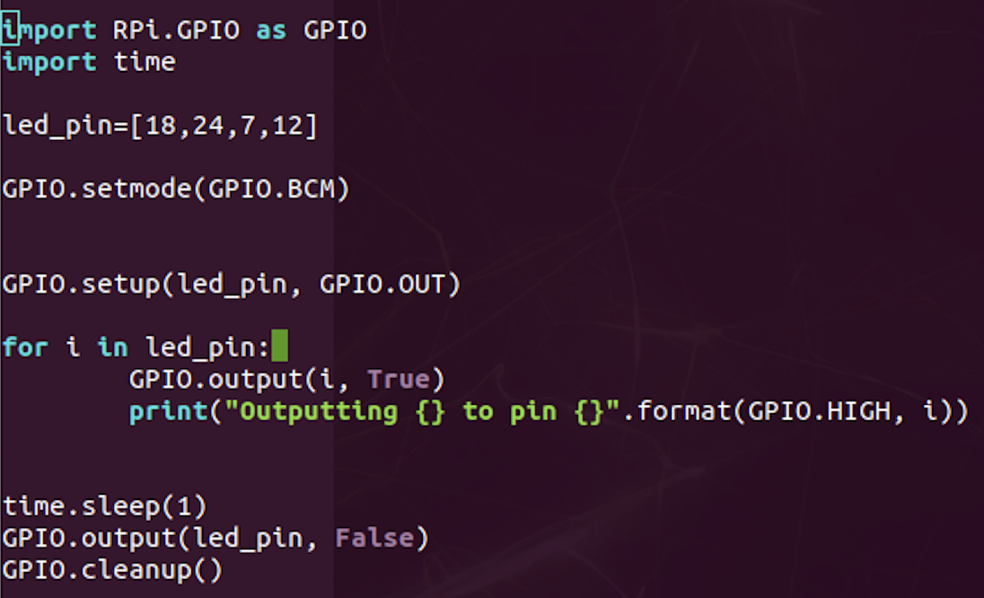
# LED 켜기 __ 1111
DETAIL
// 확장 커넥터 핀 번호를 할당하는 방법 지정
// GPIO 핀을 IN 또는 OUT 용도로 저장
// 핀번호로 지정된 해당 핀의 출력 값을 출력

Slide 13
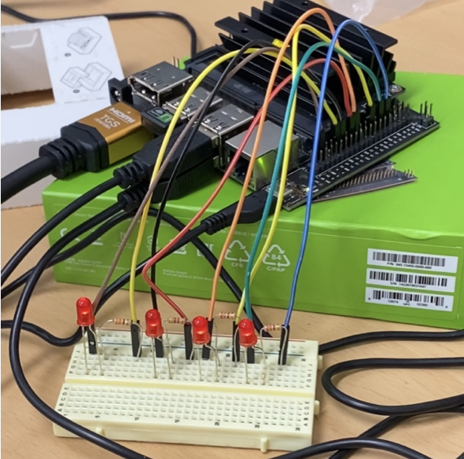
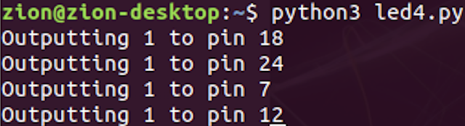
# LED 켜기 __ 1111
DETAIL

Slide 14
# 다음 주 계획
NEXT WEEK
PLAN
로봇 구현

Slide 15
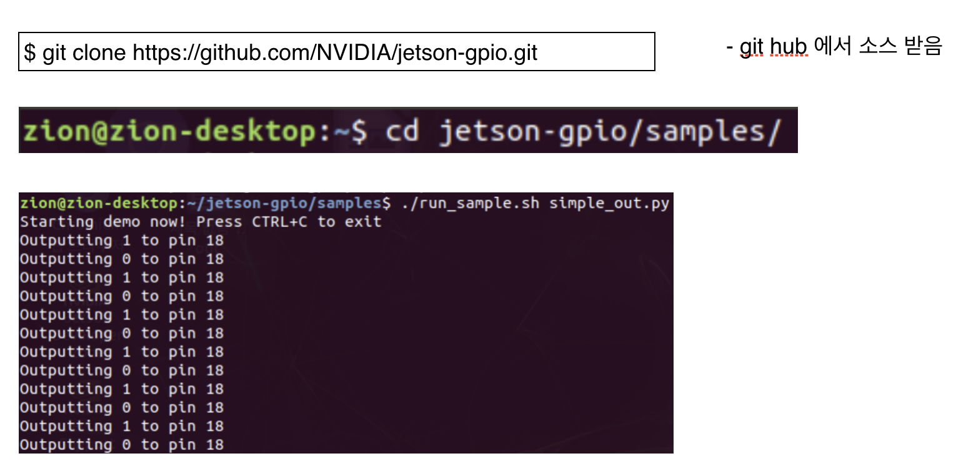
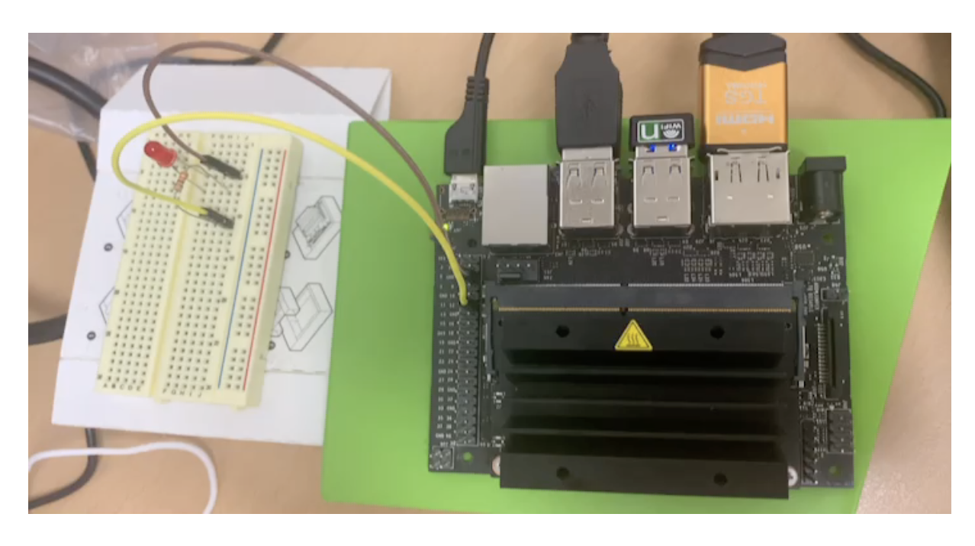
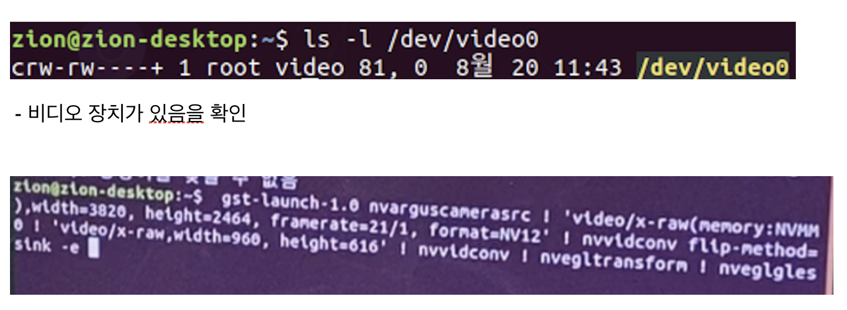
# 지난 주 발표 자료
LAST WEEK PRESENTAION
- LED 1개 불켜기
- 카메라

Slide 16
THANK YOU

